Slide 1
Trousse d’information sur les fondements de la gestion des ressources
Dans le cadre de la série des trousses d’information sur le curriculum
CanMEDS de gestion des ressources
0
Notes:
Cette trousse d’information vise à transmettre au corps professoral et aux stagiaires des connaissances de base au sujet des principes régissant la gestion des ressources et à leur permettre de reconnaître les occasions, dans leur pratique quotidienne, d’appliquer les concepts de la gestion des ressources aux soins cliniques, à l’enseignement et à l’évaluation.
Rédactrice : Jennifer Ngo, MD, MSc (QI/PS), FRCPC
Rédacteur de la série : Chris Hillis, MD, MSc (AQ/SP), FRCPC
Collaborateurs :
Faiza Khurshid, MBBS, FCPC
Jessica Otte, MD, CCFP
Denyse Richardson, MD, MEd, FRCP
Seth Stern, MSc, MD
Brian M. Wong, MD, FRCPC
Réviseurs :
Nancy Fowler, MD, CCMF, FCMF
Brian M. Wong, MD, FRCPC
------------------
© Le Collège royal des médecins et chirurgiens du Canada, 2017.
Tous droits réservés.
Ce document peut être reproduit en totalite à des fins educatives, personnelles ou
non commerciales seulement. Toute autre utilization est interdite sans l’autorisation écrite du Collège royal.
Comment citer ce document en référence:
C Hillis et J Ngo, rédacteurs. 2017. Trousse d’information sur les fondements de la gestion des ressources. Dans: le cadre de la série des trousses d’information sur le curriculum CanMEDS de gestion des ressources. Ottawa: Collège royal des médecins et chirurgiens du Canada.
Collège royal des médecins et chirurgiens du Canada
774, promenade Echo
Ottawa (Ontario) K1S 5N8 CANADA
Téléphone : 613-730-8177
Sans frais : 1-800-668-3740
Site Web : collegeroyal.ca/canmeds
Courriel : canmeds@collegeroyal.ca

Slide 2
Comment utiliser cette présentation
Cette présenation PowerPoint est constituée d’un jeu de diapositives principales et permet d’adapter la présentation (effectuer un choix parmi les diapositives complémentaires) en fonction de l’auditoire cible, selon la spécialité des participants.
Avis : les diapositives complémentaires ne présentent pas de cas spécifiques d’une spécialité pour l’ensemble des sous-spécialités; si votre spécialité n’est pas représentée, veuillez utiliser les cas présentés comme guide pour concevoir votre propre cas.
Cette presentation contient tous les cas. Pourtélécharger une presentation avec juste un des cas, voir note site web:royalcollege.ca/gestiondesressources
Cas prédéterminés:
Médecine/médecine d’urgence – traitement d’une bactériurie asymptomatique à la suite d’examens inutiles visant à déceler des lésions rénales aiguës attribuables à une rétention urinaire.
Pédiatrie/soins primaire – effet indésirable causé par un traitement inutile avec un antagoniste des récepteurs H2 chez un nourrisson souffrant de reflux.
Psychiatrie/soins primaires – chute d’une personne âgée attribuable à l’administration inutile d’une benzodiazépine pour le traitement de l’insomnie.
Intervention chirurgicale/soins primaires – examens et prise en charge inutiles d’une hernie inguinale légèrement symptomatique.
Intervention chirurgicale/anesthésie/médecine interne/soins primaires – examens préopératoires inutiles menant à la découverte d’un incidentalome et entraînant le report d’une intervention chirurgicale.
Vous ferez un retour sur le cas deux fois au cours du module afin d’ancrer la théorie dans la pratique. Aux moments prévus à cet effet, une remarque dans le document vous invitera à choisir le cas qui convient le mieux à votre spécialité.
Vous trouverez un en-tête à chaque cas prédéterminé

Slide 3
Objectifs
Au terme du présent module, les stagiaires seront en mesure de :
définir les termes courants associés à la gestion des ressources;
distinguer le rationnement de la gestion des ressources;
discuter des aspects éthiques de la gestion des ressources;
reconnaître les préjudices causés par une surutilisation des ressources;
cibler les facteurs favorisant une surutilisation des ressources;
discuter des stratégies pour améliorer la gestion des ressources;
citer des exemples de surutilisation des ressources dans leur spécialité et de cibler des occasions d’améliorer la gestion des ressources.
Notes:
Soulignons que cette présentation s’accompagne d’un guide destiné au précepteur qui est accessible à l’adresse suivante : royalcollege.ca/gestiondesressources

Slide 4
Cas – M. Akay Aye
Médecine/médecine d’urgence
Un homme de 80 ans est évalué par un résident en médecine d’urgence en raison d’une fatigue et d’une oligurie présentes depuis quatre jours. Le patient n’éprouve aucune douleur abdominale.
Antécédents médicaux : hypertension; dyslipidémie; hyperplasie bénigne de la prostate. Le patient ne prend aucun nouveau médicament.
Examen physique : le patient est alerte et n’est pas désorienté. TA = 158/72, FC = 94, FR = 16, T = 36,8 °C, SpO₂ = 96 % à l’air ambiant. Muqueuses humides, pression veineuse jugulaire située à 2 cm au-dessus de l’angle sternal. Abdomen ferme.
Une demande pour des analyses de laboratoire de base est transmise.
Bolus de 1 L de solution saline normale demandé.
Consultation en médecine interne en vue d’une hospitalisation.
Notes:
Nous amorçons cette discussion sur le gaspillage dans les soins de santé et dans la gestion des ressources par la présentation d’une étude de cas fondamentale.
Dans le cas de ce patient, il aurait été simple d’effectuer une scintigraphie de la vessie afin d’évaluer le volume résiduel après la miction, ce qui aurait permis de poser un diagnostic de rétention urinaire.

Slide 5
Cas – M. Akay Aye
Médecine/médecine d’urgence
Après l’examen des résultats des analyses, le résident en médecine interne demande l’administration i.v. de ceftriaxone à raison de 1 g toutes les 24 heures pour le traitement d’une infection urinaire potentielle.
Au moment de l’hospitalisation, des ordonnances sont rédigées par le résident, qui demande des analyses supplémentaires :
Trois séries d’hémocultures
TSH; enzymes hépatiques (ALAT, GGT, phosph. alc., bilirubine, albumine)
Échographie abdominale (urgente)
Tomodensitométrie de l’appareil urinaire
Nouvelle demande : créatinine, urée, électrolytes, calcium, PO₄ et Mg toutes les 6 heures
RIN, temps de céphaline, formule sanguine complète le matin
Évaluation | Résultats
Hémoglobine | 126 (120 à 160 g/L)
Leucocytes | 9,8 (4 à 10 x 10^9/L)
Sodium | 135 (135 à 145 mmol/L)
Potassium | 4,6 (3,5 à 5 mmol/L)
Bicarbonate | 20 (20 à 24 mmol/L)
Créatinine | 370 (50 à 90 µmol/L); 90 µmol/L il y a 1 mois
Urée | 24,5 (2,0 à 8,0 mmol/L)
RIN | 1,1 (0,9 à 1,2)
Analyse d’urine | Nombre modéré de leucocytes; nitrites à l’état de trace
Culture d’urine | Résultats à venir
Notes:
* Note au présentateur : Moment interactif – Le présentateur doit prendre une pause et demander aux stagiaires de réfléchir aux tests qu’ils demanderaient.
Questions à poser aux stagiaires :
Vous êtes un résident en médecine de garde pendant la nuit dans un centre universitaire de soins tertiaires.
1. À l’urgence, quels autres examens ou traitements demanderiez-vous d’urgence, s’il y a lieu?
2. Quels autres examens ou traitements demanderiez-vous dans le cadre de la demande d’hospitalisation, s’il y a lieu?
3. À ce stade, y a-t-il des examens ou des traitements initiaux que vous n’auriez pas demandés? Pourquoi ne les auriez-vous pas demandés?

Slide 6
Cas – M. Akay Aye
Médecine/médecine d’urgence
La tomodensitométrie de l’appareil urinaire montre une distension vésicale.
Après l’insertion d’une sonde de Foley, 1 400 ml d’urine de couleur ambrée sont récupérés.
Le matin suivant l’hospitalisation, le taux de créatinine chute pour atteindre 280 µmol/L.
M. Akay Aye amorce un traitement pharmacologique contre une hyperplasie bénigne de la prostate. Après deux jours, le patient urine normalement sans avoir recours à la sonde intermittente.
Les résultats de la culture d’urine de M. Akay Aye montrent un nombre élevé de colonies d’E. coli. Une antibiothérapie orale d’une durée de 7 jours est instaurée contre l’infection urinaire potentielle.
Notes:
* Note au présentateur : Moment interactif – Le présentateur doit prendre une pause et demander aux stagiaires si le bilan du patient était approprié.
Questions à poser aux stagiaires :
Le bilan de M. Akay Aye était-il approprié? Des ressources ont-elles été gaspillées dans le cadre des soins prodigués à M. Akay Aye?
Le résident en médecine interne a-t-il assuré une bonne gestion des ressources?

Slide 7
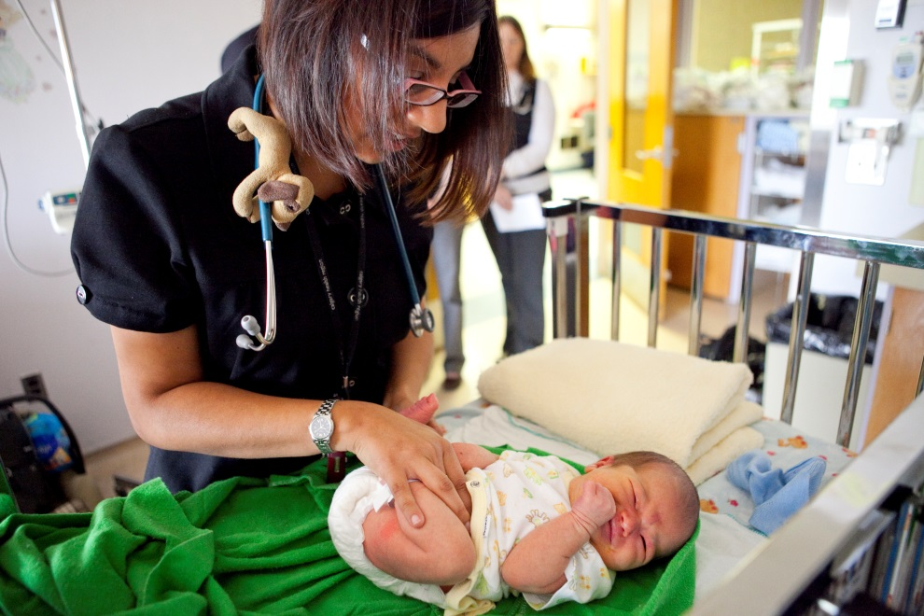
Cas – bébé Reeve Flux
Pédiatrie/soins primaires
Un nourrisson de 4 mois, Reeve Flux, est évalué par une résidente en médecine familiale pour l’administration des vaccins systématiques du calendrier de vaccination. Ses parents sont préoccupés parce qu’il a la diarrhée depuis environ 3 semaines.
Antécédents de naissance : enfant né à terme, faible poids à la naissance. Brève hospitalisation à la naissance en raison d’une hypoglycémie.
Antécédents médicaux : enfant évalué plusieurs fois à la clinique par la résidente en médecine familiale en raison de régurgitations persistantes. Un transit œso-gastro-duodénal n’a pas permis d’obtenir des résultats concluants à l’égard d’un reflux gastro-œsophagien.
Alimentation : allaitement exclusif
Médicaments :
– Vitamine D sous forme de gouttes
– Ranitidine contre le reflux (instauré il y a 6 semaines)
Notes:
Nous amorçons cette discussion sur le gaspillage dans les soins de santé et dans la gestion des ressources par la présentation d’une étude de cas fondamentale.
La surutilisation est évidente puisque le nourrisson a subi un bilan diagnostique visant à déceler un reflux gastro-œsophagien. Même s’il se portait bien, du point de vue clinique, l’enfant a reçu inutilement un traitement avec la ranitidine ayant entraîné une diarrhée, un effet indésirable relié au médicament.

Slide 8
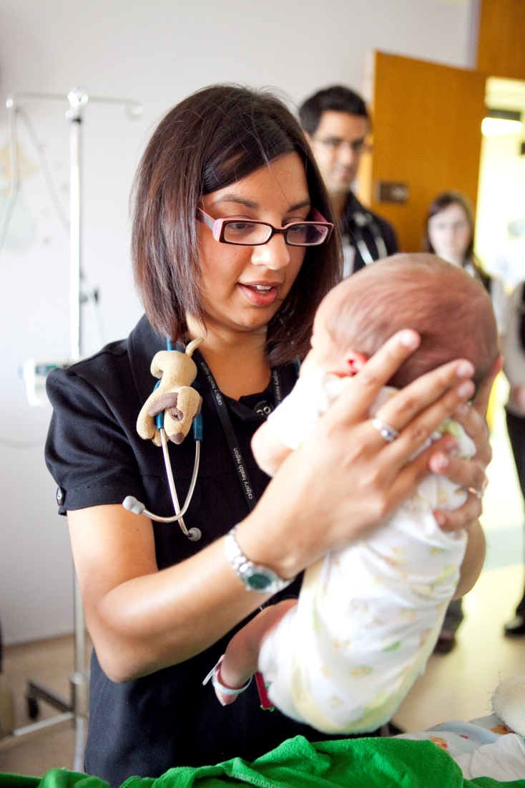
Cas – bébé Reeve Flux
Pédiatrie/soins primaires
Observations actuelles :
Après chaque allaitement, l’enfant régurgite une petite quantité de particules alimentaires partiellement digérées.
Aucune agitation et aucun pleur persistant associés à ces épisodes.
Les selles molles ont commencé il y a 3 semaines; 6 à 8 selles/jours; selles semi-formées; aucune fièvre; pas de sang dans les selles.
Examen physique : bonne croissance, tous les paramètres se situant dans le 15e percentile (10e percentile à la naissance). Aucune déshydratation et aucune éruption cutanée. L’enfant est actif, s’assoit partiellement et tient sa tête.
L’enfant a été orienté vers un gastro-entérologue pédiatrique en raison de régurgitations persistantes et d’une diarrhée d’apparition nouvelle.
Notes:
* Note au présentateur : Moment interactif – Le présentateur doit prendre une pause et demander aux stagiaires de réfléchir aux examens qu’ils demanderaient.
Questions à poser aux stagiaires :
1. Quels autres examens ou traitements auriez-vous demandés, le cas échéant, quant au reflux gastro-œsophagien?
2. Quels autres examens ou traitements demanderiez-vous, le cas échéant, en ce qui concerne la diarrhée?
3. À ce stade, y a-t-il des examens ou des traitements initiaux que vous n’auriez pas demandés? Pourquoi ne les auriez-vous pas demandés?
4. La résidente en médecine familiale a-t-elle assuré une bonne gestion des ressources?

Slide 9
Cas – bébé Reeve Flux
Pédiatrie/soins primaires
Un résident en pédiatrie évalue l’enfant dans une clinique de gastroentérologie et demande d’autres examens pour évaluer la diarrhée.
À la visite de suivi, les examens effectués ne révèlent rien d’anormal.
Évaluation | Résultats
Coproculture | Résultats négatifs
Rotavirus – épreuve d’agglutination au latex | Résultats négatifs
Trou anionique | 10 (8 à 12 mEq/L)
Albumine sérique | 44 (37 à 55 g/L)
Notes:
* Note au présentateur : Moment interactif – Le présentateur doit prendre une pause et demander aux stagiaires si le bilan du patient était approprié.
Questions à poser aux stagiaires :
L’enfant a-t-il reçu des soins appropriés? Des ressources ont-elles été surutilisées dans le cadre des soins prodigués à l’enfant?
La résidente en médecine familiale et, ultérieurement, le résident en pédiatrie ont-ils assuré une bonne gestion des ressources?

Slide 10
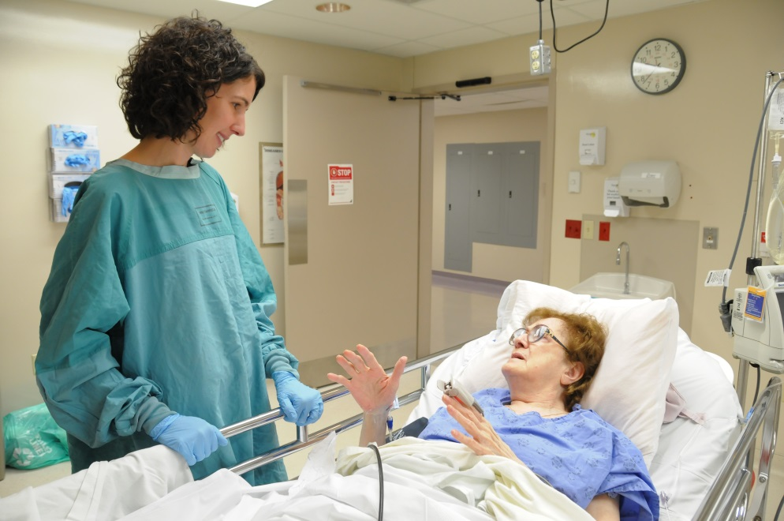
Cas – Mme Hanna Fall
Psychiatrie/soins primaires
Une femme de 73 ans qui est tombée en se levant d’une chaise est évaluée à l’urgence. Elle boite et présente une démarche déséquilibrée.
Antécédents médicaux : indice de masse corporelle (IMC) élevé de 29; dépression; insomnie d’apparition récente depuis 4 mois.
Médicaments : trazodone à 50 mg par voie orale au coucher. Un traitement avec le lorazépam, à raison de 0,5 mg au coucher, a été instauré contre l’insomnie il y a deux semaines par un résident en médecine familiale.
Examen physique : la patiente est alerte et n’est pas désorientée. Elle est capable de formuler des phrases complètes. TA = 140/72, FC = 94, FR = 16, T = 36,8 °C, SpO₂ = 96 % à l’air ambiant. Amplitude des mouvements de la hanche gauche : mouvements limités et douloureux.
Notes:
Nous amorçons cette discussion sur le gaspillage dans les soins de santé et dans la gestion des ressources par la présentation d’une étude de cas fondamentale.

Slide 11
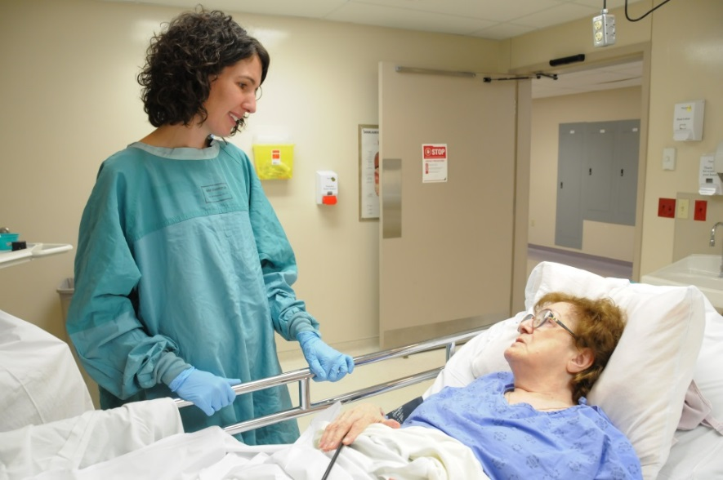
Cas – Mme Hanna Fall
Psychiatrie/soins primaires
La résidente en médecine d’urgence demande une radiographie de la hanche et du bassin, laquelle montre une fracture du col fémoral.
Des analyses sanguines initiales sont également demandées.
Mme Fall est hospitalisée à l’unité de chirurgie orthopédique pour la poursuite de la prise en charge.
Évaluation | Résultats
Hémoglobine | 126 (120 à 160 g/L)
Plaquettes | 205 (150 à 140 10e9/L)
RIN | 1,1 (0,9 à 1,2)
TTP | 32 (20 à 40 secondes)
Type et compatibilité croisée | O-
Notes:
* Note au présentateur : Moment interactif – Le présentateur doit prendre une pause et demander aux stagiaires de réfléchir aux examens qu’ils demanderaient.
Questions à poser aux stagiaires :
Vous êtes le résident en médecine d’urgence de garde qui s’occupe de Mme Fall.
1. Quels autres examens ou traitements demanderiez-vous, s’il y a lieu?
2. À ce stade, y a-t-il des examens ou des traitements initiaux que vous n’auriez pas demandés? Pourquoi ne les auriez-vous pas demandés?

Slide 12
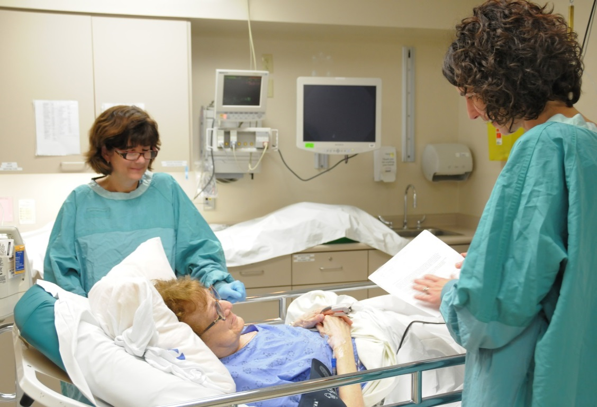
Cas – Mme Hanna Fall
Psychiatrie/soins primaires
Après l’hospitalisation par l’équipe de chirurgie orthopédique, on procède à une consultation en anesthésie pour une évaluation préopératoire.
Le résident en anesthésie demande un bilan préopératoire initial, y compris une échocardiographie, une radiographie thoracique, et un dosage du peptide natriurétique de type B (BNP) et de la troponine (en plus du bilan sanguin initial demandé à l’urgence).
Les résultats de l’évaluation préopératoire ne révèlent rien de particulier.
Mme Fall est conduite en salle d’opération pour y subir une hémiarthroplastie de la hanche gauche sous anesthésie régionale.
Notes:
* Note au présentateur : Moment interactif – Le présentateur doit prendre une pause et demander aux stagiaires si le bilan et la prise en charge de la patiente étaient appropriés.
Questions à poser aux stagiaires :
Mme Fall a-t-elle reçu des soins appropriés? Des ressources ont-elles été surutilisées dans le cadre des soins prodigués à Mme Fall?
Les prestataires de soins (résident en médecine familiale ayant prescrit une benzodiazépine; résidente en médecine d’urgence; résident en chirurgie orthopédique; résident en anesthésie) ont-ils assuré une bonne gestion des ressources?

Slide 13
Cas – M. Ernie Ah
Chirurgie/soins primaires
Un homme de 80 ans est évalué par un résident en médecine familiale en raison d’une masse à l’aine droite.
La masse est apparue après que le patient se soit penché pour libérer la roue de son déambulateur, prise dans le tapis.
La masse n’est pas douloureuse et ne limite pas les activités du patient.
Antécédents médicaux : diabète de type II, hypertension, arthrose de la hanche.
Examen physique : le patient est alerte et n’est pas désorienté. TA = 158/72, FC = 94, FR = 16, T = 36,8 °C, SpO₂ = 96 % à l’air ambiant. Hernie inguinale légèrement sensible (taille d’un œuf de poule) du côté droit, au-dessus du ligament inguinal. La hernie diminue de façon spontanée lorsque le patient est en position de décubitus dorsal.
Notes:
Nous amorçons cette discussion sur le gaspillage dans les soins de santé et dans la gestion des ressources par la présentation d’une étude de cas fondamentale.

Slide 14
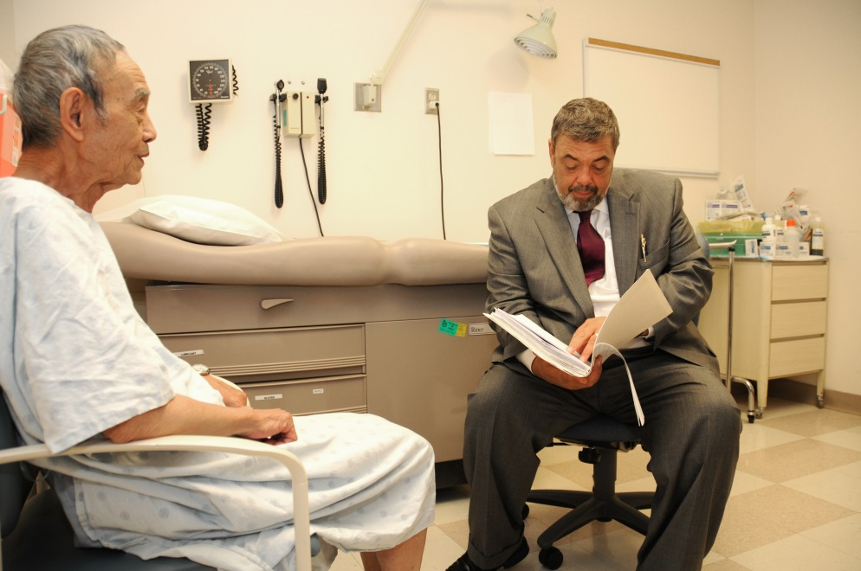
Cas – M. Ernie Ah
Chirurgie/soins primaires
Homme de 80 ans chez qui on soupçonne la présence d’une hernie inguinale droite asymptomatique.
Le résident en médecine familiale demande une échographie pour confirmer le diagnostic, pour exclure la possibilité de complications et pour obtenir des preuves objectives appuyant la demande de consultation en chirurgie générale.
L’échographie révèle la présence d’une petite hernie réductible de 3 cm.
M. Ah revient au cabinet pour discuter des résultats et des complications potentielles d’une hernie inguinale qui n’est pas réparée.
Une demande de consultation en chirurgie générale est soumise et, au triage, on détermine que le cas du patient est une semi-urgence.
Notes:
* Note au présentateur : Moment interactif – Le présentateur doit prendre une pause et demander aux stagiaires de réfléchir aux examens qu’ils demanderaient.
Questions à poser aux stagiaires :
Vous êtes résident dans un cabinet de médecine familiale.
Quels autres examens ou traitements, s’il y a lieu, auriez-vous demandés?
Comment prendriez-vous en charge l’état de ce patient?
Orienteriez-vous ce patient vers un chirurgien généraliste?
Vous êtes résident au cabinet du chirurgien généraliste.
Est-ce le type de patient qui devrait rencontrer un chirurgien généraliste pour une évaluation semi-urgente?
Au départ, auriez-vous demandé une échographie pour ce patient? Justifiez votre réponse.

Slide 15
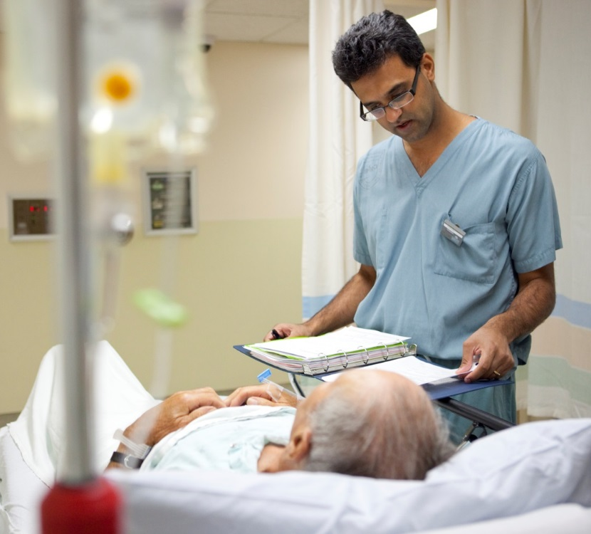
Cas – M. Ernie Ah
Chirurgie/soins primaires
Le résident en chirurgie générale évalue le patient à la clinique.
Il explique que lorsqu’elle n’est pas réparée, une hernie peut entraîner des complications, dont une hernie irréductible, et il aborde la question d’une réparation chirurgicale. Le patient est d’accord pour subir une intervention chirurgicale.
Selon l’horaire du chirurgien membre du personnel, une salle d’opération est disponible dans quatre mois.
Un rendez-vous est fixé pour la réparation de la hernie.
Le patient subit une intervention chirurgicale d’un jour sans complication, et il obtient son congé de l’hôpital.
Le chirurgien fixe une visite de suivi quatre semaines plus tard.
Notes:
Note au présentateur : Moment interactif – Le présentateur doit prendre une pause et demander aux stagiaires si le bilan du patient était approprié.
Questions à poser aux stagiaires :
M. Ah a-t-il reçu des soins appropriés?
Des ressources ont-elles été surutilisées dans le cadre des soins prodigués à M. Ah?
Les résidents en médecine (médecine familiale et chirurgie générale) qui se sont occupés de ce patient ont-ils assuré une bonne gestion des ressources?

Slide 16
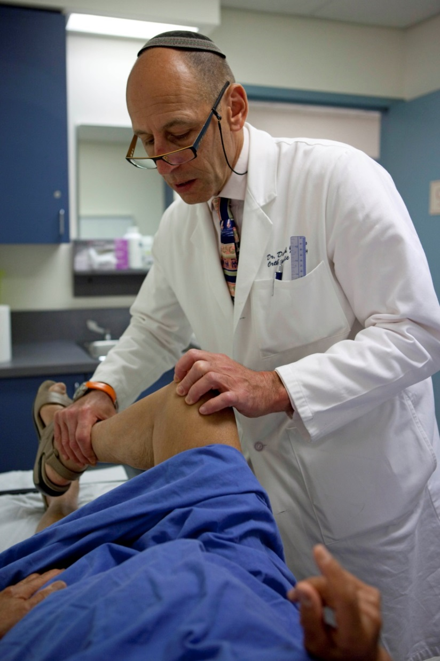
Cas – Mme Alda Ritis
Chirurgie/anesthésie/médecine interne/ soins primaires/soins préopératoires
Une femme de 65 ans se rend dans une clinique orthopédique pour y subir une évaluation préopératoire en raison d’une arthrose du genou douloureuse et limitant sa mobilité.
Antécédents médicaux : hypertension.
Examen physique : la patiente est alerte et n’est pas désorientée. TA = 138/72, FC = 94, FR = 16, T = 36,8 °C, SpO₂ = 96 % à l’air ambiant. Indice de masse corporelle (IMC) : 28. Présence d’une crépitation et d’une douleur graves à l’examen de l’articulation du genou, et amplitude des mouvements limitée.
Le chirurgien orthopédique recommande une arthroplastie totale du genou droit pour la prise en charge d’une arthrose grave du genou.
Notes:
Nous amorçons cette discussion sur le gaspillage dans les soins de santé et dans la gestion des ressources par la présentation d’une étude de cas fondamentale.
Ce cas démontre que des examens préopératoires inutiles sont parfois réalisés dans le cadre du bilan habituel effectué chez les patients devant subir une intervention chirurgicale à faible risque.

Slide 17
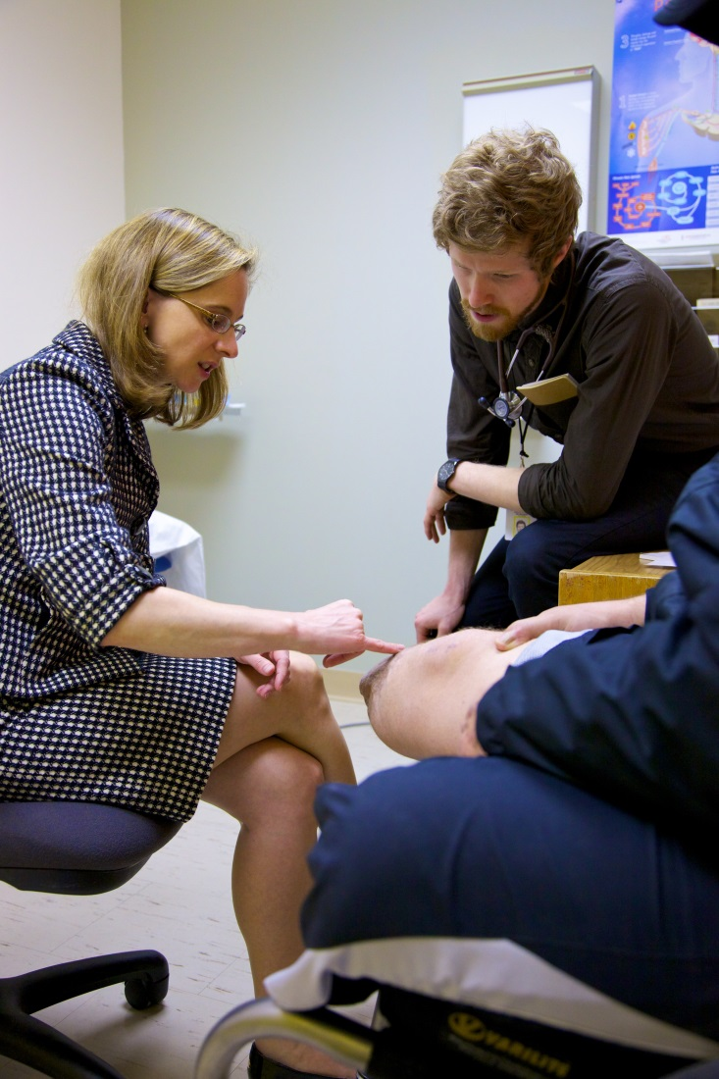
Cas – Mme Alda Ritis
Chirurgie/anesthésie/médecine interne/ soins primaires/soins préopératoires
Mme Ritis est évaluée par un résident en anesthésie dans une clinique préopératoire.
Mme Ritis n’a pas d’antécédents médicaux, mis à part l’hypertension, et elle n’a jamais subi d’intervention chirurgicale.
Elle n’a jamais fumé et elle consomme de l’alcool socialement.
Elle nage 4 fois par semaine durant une heure.
Le résident en anesthésie demande des analyses de laboratoire initiales, dont une formule sanguine complète, un bilan biochimique, un dosage des facteurs de coagulation et la mesure du taux d’HbA_{1c}; il demande également un électrocardiogramme et une radiographie thoracique.
Notes:
* Note au présentateur : Moment interactif – Le présentateur doit prendre une pause et demander aux stagiaires de réfléchir aux examens qu’ils demanderaient.
Questions à poser aux stagiaires :
Quels autres examens ou traitements, s’il y a lieu, auriez-vous demandés dans le cadre de l’évaluation préopératoire?
Quels autres examens ou traitements, s’il y a lieu, demanderiez-vous dans le cadre de l’évaluation préopératoire?
À ce stade, y a-t-il des examens initiaux que vous n’auriez pas demandés? Pourquoi ne les auriez-vous pas demandés?

Slide 18
Cas – Mme Alda Ritis
Chirurgie/anesthésie/médecine interne/ soins primaires/soins préopératoires
La radiographie thoracique montre un petit nodule à l’apex du poumon droit.
Le chirurgien reporte l’arthroplastie du genou pour orienter la patiente vers un pneumologue en vue d’un bilan. Le résident en pneumologie évalue la patiente. Il demande une tomodensitométrie du thorax, qui montre un nodule pulmonaire calcifié de 1,2 cm sans caractéristique à risque élevé.
Afin de dresser un portrait plus complet, le résident en pneumologie demande une biopsie pulmonaire guidée par tomodensitométrie.
Évaluation | Résultats
Hémoglobine | 126 (120 à 160 g/L)
Leucocytes | 9,8 (4 à 10 x 10^9/L)
Plaquettes | 205 (150 à 140 10e9/L)
Sodium | 135 (135 à 145 mmol/L)
Potassium | 4,6 (3,5 à 5 mmol/L)
Créatinine | 80 (50 à 90 µmol/L)
RIN | 1,1 (0,9 à 1,2)
TTP | 32 (20 à 40 secondes)
HbA_{1c} | 5,8 (4,0 à 6,0 %)
Notes:
* Note au présentateur : Moment interactif – Le présentateur doit prendre une pause et demander aux stagiaires si le bilan de la patiente était approprié.
Questions à poser aux stagiaires :
Mme Ritis a-t-elle reçu des soins appropriés? Des ressources ont-elles été surutilisées dans le cadre des soins prodigués à Mme Ritis?
Dans ce cas, les résidents en médecine (anesthésie et pneumologie) ont-ils assuré une bonne gestion des ressources?

Slide 19
Gestion des ressources
Gestion des ressources = médecine parcimonieuse
Soins offerts en employant les moyens les plus efficaces pour le diagnostic des affections et le traitement des patients, et en respectant la nécessité d’utiliser les ressources de façon responsable, c’est-à-dire en assurant une répartition équitable et un usage judicieux des ressources.
Notes:
La gestion des ressources se caractérise par l’usage approprié et responsable des ressources dans le but d’offrir des soins efficaces et de grande valeur.
Selon Berwick, il existe trois types de problèmes de qualité et de sécurité en lien avec la gestion des ressources : 1) la sous-utilisation, 2) la mauvaise utilisation et 3) la surutilisation.
Parmi les termes et les concepts synonymes d’une surutilisation, on compte le surdiagnostic, la surévaluation, le surtraitement, la surmédication, l’inadéquation, la surutilisation, le gaspillage et les soins de faible valeur.
------------------
¹Berwick, DM. 2002. A User’s Manual for the IOM’s ‘Quality Chasm’ Report. Health Affairs. 21(3): 80-90.

Slide 20
Qualité
Valeur =
Coût
Qualité
Équité
Opportunité
Efficience
Efficacité
Accent sur le patient
Sécurité
Notes:
Comment définit-on des soins de grande valeur?
Offrir des soins de grande valeur, c’est fournir des soins de la plus haute qualité, au plus faible coût.
Équation de la valeur : La valeur peut être améliorée en augmentant la qualité ou en diminuant le coût.
La qualité est définie par l’Institute of Medicine¹ comme « la mesure dans laquelle les services de santé à l’intention des personnes et des populations augmentent la probabilité de résultats désirés pour la santé et correspondent aux connaissances actuelles des professionnels. »
Le fardeau des soins imposé aux patients peut être important; il s’agit souvent d’un préjudice méconnu ou du « coût » des soins de santé. Lorsqu’il est question du « coût », on pense souvent à l’aspect financier des soins. Toutefois, on devrait plutôt considérer le coût comme la contribution financière et non financière du patient, du système et de la société.
(EXERCICE INTERACTIF À VENIR SUR LE COÛT)
---------------
¹Institute of Medicine (IOM). 2001. Crossing the Quality Chasm. Crossing the Quality Chasm: A New Health System for the 21st Century. Washington, D.C: National Academy Press.

Slide 21
Qualité
Valeur =
Coût
Coût total
Coûts directs pour les patients
Coûts directs pour le système
Coûts et conséquences ultérieures
Coûts d’opportunité
Notes:
La définition de la qualité, l’équation de la valeur et la notion selon laquelle les coûts surpassent l’aspect financier.
* Note au présentateur : Moment interactif – Le présentateur peut interroger l’auditoire au sujet des « coûts » non monétaires qui peuvent être imposés aux patients, au système et à la société lorsque des soins inutiles sont offerts.
Les conséquences d’une intervention ou d’un traitement inapproprié peuvent être abordées selon le point de vue d’un microsystème, d’un mésosystème ou d’un macrosystème.
Microsystème: préjudice individuel causé aux patients et à leur famille, y compris les conséquences directes, les conséquences ultérieures directes et les coûts d’opportunité.
Mésosystème: conséquences pour le système de soins de santé et ses organismes, notamment en matière de temps, de coûts financiers, de ressources humaines et de surcharge des urgences.
Macrosystème: diminution des ressources épuisables pouvant être redistribuées pour satisfaire d’autres besoins sociétaux, ce qui, ultimement, influe sur les résultats pour la santé au sein de la population.

Slide 22
Problèmes de qualité : sous-utilisation, surutilisation, utilisation inappropriée
Définition | Exemple
Sous-utilisation : Défaut de fournir à un patient les soins dont il a besoin. | Ne pas vacciner un enfant contre la rougeole ou la polio.
Surutilisation : Fournir des soins de santé lorsque les préjudices potentiels surpassent les bienfaits possibles. | Prescrire un antibiotique pour une infection virale, comme un rhume, qu’un antibiotique ne permet pas de traiter efficacement.
Utilisation inappropriée : Fournir des soins appropriés dont le patient ne profite pas pleinement, puisqu’une complication imprévue est survenue. | Complications évitables d’une chirurgie ou de l’usage de médicaments. Un patient qui développe une éruption cutanée après avoir pris de la pénicilline, alors que l’on savait qu’il y était allergique.
Notes:
------------------
¹Chassin MR, Galvin RW, and the National Roundtable on Health Care Quality . The Urgent Need to Improve Health Care Quality JAMA. 1998;280(11):1000-1005

Slide 23
Préjudices d’une surutilisation
Patients
Physiques – événements indésirables, découvertes fortuites
Psychologiques – anxiété, peur
Financiers – coûts directs ou associés (absence au travail)
Système de soins de santé
Pressions exercées sur les fournisseurs de soins
Augmentation des délais d’attente
Coûts associés au gaspillage des ressources
Notes:
------------------
¹Adapted from Brownlee et al. 2018 The Lancet, 390 , 10090, 156 – 168.

Slide 24
Point de vue des différents systèmes : durabilité des soins de santé
ICIS, 2016¹
Notes:
------------------
¹Institut canadien d’information sur la santé. Tendances des dépenses nationales de santé : Combien le Canada dépense-t-il en soins de santé? Dernière consultation le 31 juillet 2017 à l’adresse https://www.cihi.ca/fr/bddns2016-sujet1

Slide 25
Point de vue des différents systèmes : durabilité des soins de santé
ICIS, 2017¹
Notes:
------------------
¹Institut canadien d’information sur la santé. Les soins non nécessaires au Canada. Dernière consultation le 31 juillet 2017 à l’adresse https://www.cihi.ca/fr/les-soins-non-necessaires-au-canada-infographie

Slide 26
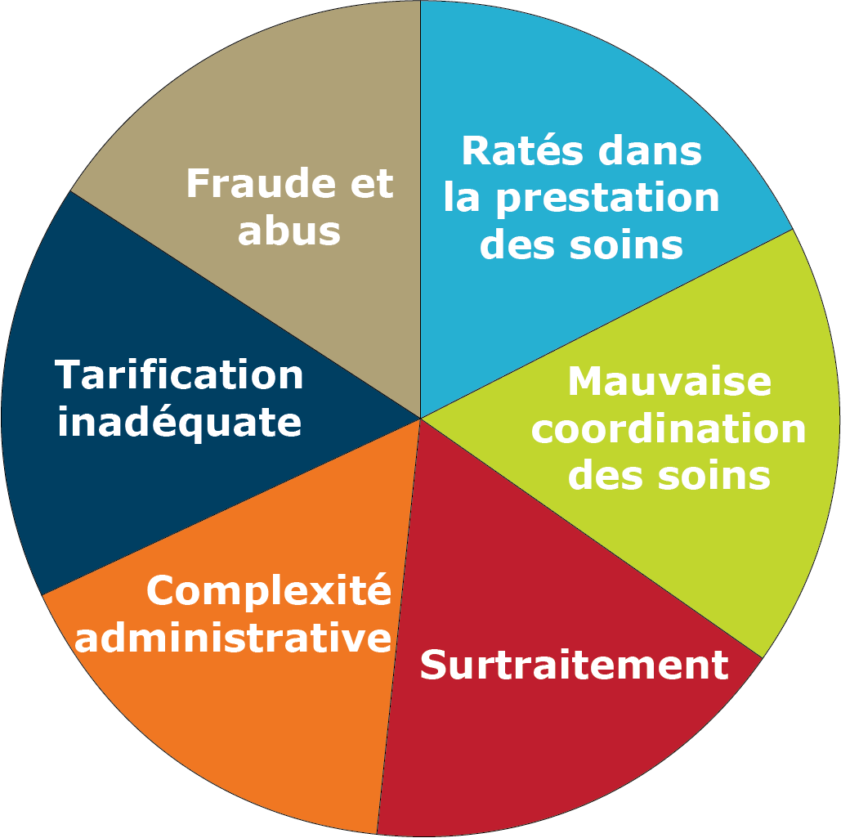
Six catégories de gaspillage
D’après: Berwick, D et al. JAMA. 2012;307(14):1513-1516¹
Notes:
D’après un article pertinent de Don Berwick
Le pourcentage du PIB d’un pays qui est consacré aux soins de santé devrait être constant.
Les ratés dans la prestation et la coordination des soins témoignent d’une sous-utilisation et d’une mauvaise utilisation des ressources, alors que d’autres lacunes sont attribuables à une surutilisation (traitement excessif).
Les médecins engendrent 80 % de tous les coûts de soins de santé (p. ex., quels sont les patients rencontrés, et à quelle fréquence; quels sont les patients hospitalisés; quels sont les examens, les actes et les interventions chirurgicales réalisés; quels outils technologiques sont utilisés et quels médicaments sont prescrits).
------------------
¹ Berwick D and AD Hackbarth. 2012. Eliminating Waste in US Health Care. JAMA. 307(14):1513-1516

Slide 27
Gestion ≠ rationnement
« On croit à tort que la gestion des ressources est synonyme de rationnement des soins. C’est tout à fait faux. Le rationnement, c’est lorsqu’un prestataire de soins de santé se repose sur certains critères, dont l’âge, pour choisir les patients qui subiront des examens ou des interventions, ou qui recevront des traitements donnés. La gestion des ressources, c’est lorsqu’un prestataire de soins de santé décide de ne pas offrir certains soins à des patients en se reposant sur des preuves démontrant leur inefficacité. Ces décisions sont prises conjointement avec le patient. Nous devons offrir aux patients les soins dont ils ont besoin, mais nous devons également tenir compte de ce dont ils n’ont pas besoin et éviter les soins qui pourraient leur causer un préjudice. »
-Dre Wendy Levinson
Vidéo d’un cours de l’IHI Open School¹
Notes:
On croit souvent à tort que la gestion des ressources est synonyme de rationnement des soins de santé.
Toutefois, la gestion des ressources ne vise pas à prioriser l’accès aux soins, mais à utiliser les moyens les plus efficaces pour diagnostiquer ou traiter une maladie.
------------------
¹ IHI Open School - Resource Stewardship in Medicine. Dernière consultation le 31 juillet 2017 à l’adresse https://vimeo.com/93605940

Slide 28
Éthique de la gestion des ressources
Bienfaisance
Non-malfaisance
Justice
Autonomie
Notes:
La prestation de soins de grande valeur s’accorde avec d’importants principes éthiques, dont ceux qui suivent :
Bienfaisance : favoriser le bien-être d’autrui.
Non-malfaisance : ne pas causer de préjudice à autrui.
Justice : répartir les ressources de façon juste et équitable.
Autonomie : respecter les droits et l’opinion d’autrui : droit que possède une personne de prendre une décision quant aux soins qui lui seront dispensés. Si un patient souhaite subir une intervention de faible valeur, les professionnels de la santé devraient-ils accéder à sa demande?
* Note au présentateur : Moment interactif - Le conférencier peut poser les questions suivantes aux stagiaires :
« Réfléchissez au cas d’un patient qui vous demande de subir un examen qui, selon vous, n’ajoutera aucune valeur à ses soins ou n’aura aucune incidence sur sa prise en charge », ou
« Que pouvez-vous répondre à un patient qui demande de subir un examen inutile? »

Slide 29
Cas – M. Akay Aye : préjudice attribuable aux soins
Médecine en milieu hospitalier
Après avoir reçu son congé de l’hôpital, M. Akay Aye se porte bien et termine son antibiothérapie d’une durée de 7 jours.
Ses selles deviennent molles et il doit se rendre fréquemment à la salle de bain, ce qui finit par l’incommoder.
Il consulte son médecin de famille. Un résident en médecine familiale l’évalue et vérifie le taux d’électrolytes et de créatinine. Il demande également des analyses des selles (culture et sensibilité, et recherche d’œufs, de parasites et de la toxine de Clostridium difficile).
Après 48 heures, M. Akay Aye reçoit un appel du cabinet du médecin visant à l’informer des résultats normaux des analyses.
Notes:
* Note au présentateur : Moment interactif – Cet exercice vise à évaluer les véritables « coûts » des soins pour M. Akay Aye.
Quels ont été les coûts directs pour M. Akay Aye et pour le système?
Quels ont été les coûts ultérieurs et les coûts d’opportunité?

Slide 30
Médecine en milieu hospitalier
Cas – M. Akay Aye : préjudice attribuable aux soins
L’approche adoptée dans ce cas est-elle attribuable à des lacunes dans les connaissances?
Notes:
Non seulement les stagiaires rencontrent-ils des obstacles lorsqu’ils assurent une bonne gestion des ressources, mais certains facteurs habilitants peuvent les inciter à surutiliser les ressources. À partir de maintenant, vous examinerez ces obstacles avec les apprenants, et vous discuterez des occasions de les surmonter.

Slide 31
Cas – bébé Reeve Flux : préjudice attribuable aux soins
Pédiatrie/soins primaires
Puisque Reeve a continué de prendre du poids malgré les régurgitations, le traitement avec la ranitidine a été interrompu avec la conviction que les régurgitations ne sont pas de véritables reflux.
À la visite de suivi en gastroentérologie, trois semaines plus tard, l’enfant ne souffre plus de diarrhée.
Notes:
* Note au présentateur : Moment interactif – Cet exercice vise à évaluer les véritables « coûts » des soins pour Reeve.
Quels ont été les coûts directs pour l’enfant, ses parents et le système?
Quels ont été les coûts ultérieurs et les coûts d’opportunité?

Slide 32
Cas – bébé Reeve Flux : préjudice attribuable aux soins
Pédiatrie/soins primaires
L’approche adoptée dans ce cas est-elle attribuable à des lacunes dans les connaissances?
Notes:
Comment les stagiaires peuvent-ils tenir compte des répercussions de la gestion des ressources dans le cas de Reeve?

Slide 33
Cas – Mme Hanna Fall : préjudice attribuable aux soins
Psychiatrie/soins primaires
Après l’hémiarthroplastie de la hanche gauche, Mme Fall souffre d’une douleur intense exigeant un traitement avec plusieurs analgésiques, dont l’acétaminophène, la gabapentine et l’hydromorphone.
Son hospitalisation est prolongée en raison d’un retard dans l’atteinte des objectifs de réadaptation.
Elle est finalement transférée vers un centre de réadaptation, où elle demeure pendant trois mois.
Après l’obtention de son congé, des soins à domicile lui sont offerts afin de l’aider à prendre son bain.
La dose de lorazépam est diminuée progressivement, puis le traitement est interrompu. La patiente consulte à nouveau son médecin de famille en raison d’une insomnie, et la dose d’hydromorphone est diminuée graduellement.
Notes:
* Note au présentateur : Moment interactif – Cet exercice vise à évaluer les véritables « coûts » des soins pour Mme Fall.
Quels ont été les coûts directs pour Mme Fall et pour le système?
Quels ont été les coûts ultérieurs et les coûts d’opportunité?

Slide 34
Cas – Mme Hanna Fall : préjudice attribuable aux soins
Psychiatrie/soins primaires
L’approche adoptée dans ce cas est-elle attribuable à des lacunes dans les connaissances?
Notes:
Comment les stagiaires peuvent-ils tenir compte des répercussions de la gestion des ressources dans le cas de Mme Hanna Fall?

Slide 35
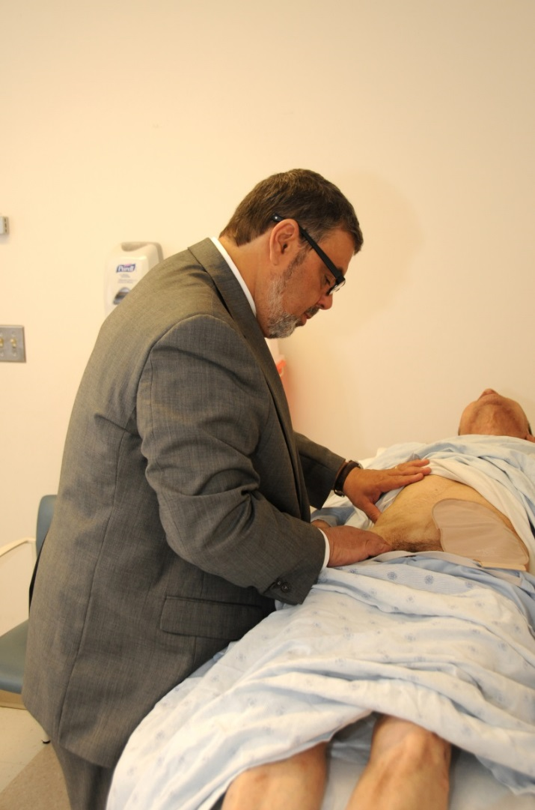
Cas – M. Ernie Ah : préjudice attribuable aux soins
Chirurgie/soins primaires
M. Ernie Ah ressent de la douleur au site de l’intervention chirurgicale. Il rencontre le médecin de famille le jour suivant pour une réévaluation et pour la prescription d’autres analgésiques.
Deux semaines plus tard, M. Ernie Ah ressent toujours de la douleur. Le médecin de famille palpe l’aine droite et y décèle une masse.
M. Ernie Ah subit une nouvelle échographie, qui révèle la présence d’un petit sérome. Le patient continue de prendre au besoin de l’acétaminophène et de l’oxycodone contre la douleur, tel que prévu.
Au rendez-vous de suivi, le chirurgien généraliste ne décèle rien de particulier, et le patient reçoit son congé de l’unité de soins chirurgicaux.
Six mois plus tard, M. Ernie Ah éprouve toujours de la douleur, et une masse est encore palpable du côté droit. Le médecin de famille demande une nouvelle échographie, qui montre une récidive de la hernie.
Notes:
* Note au présentateur : Moment interactif – Cet exercice vise à évaluer les véritables « coûts » des soins pour M. Ernie Ah.
Quels ont été les coûts directs pour M. Ernie Ah et pour le système?
Quels ont été les coûts ultérieurs et les coûts d’opportunité?
Croyez-vous que M. Ernie Ah aurait choisi de subir l’intervention chirurgicale s’il avait été conscient des risques et des bienfaits qui lui étaient associés?

Slide 36
Chirurgie/soins primaires
Cas – M. Ernie Ah : préjudice attribuable aux soins
L’approche adoptée dans ce cas est-elle attribuable à des lacunes dans les connaissances?
Notes:
Comment les stagiaires peuvent-ils tenir compte des répercussions de la gestion des ressources dans le cas de M. Ernie Ah?

Slide 37
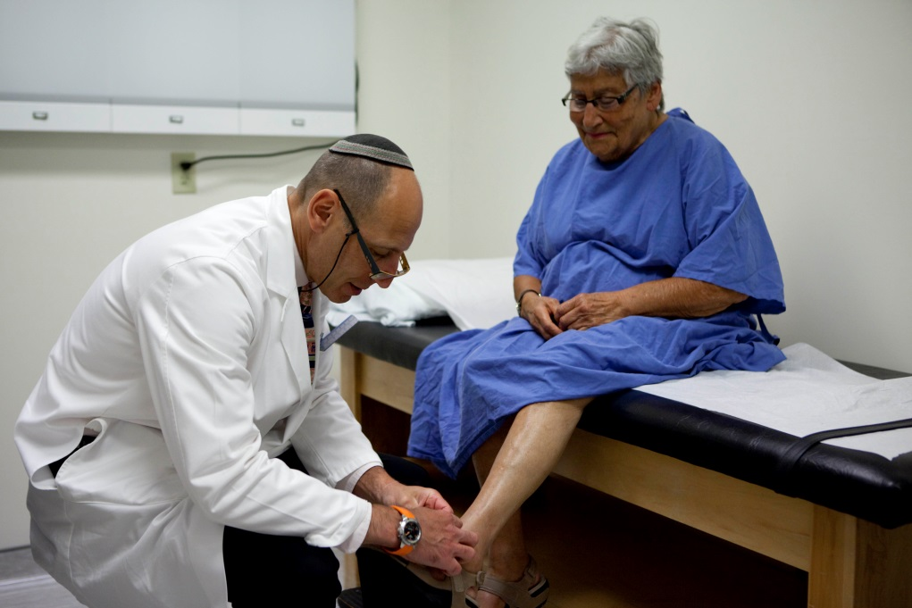
Chirurgie/anesthésie/médecine interne/ soins primaires/soins préopératoires
Cas – Mme Alda Ritis : préjudice attribuable aux soins
Après quatre mois d’examens et de rendez-vous de suivi, les résultats pathologiques démontrent la nature bénigne du nodule.
Une intervention chirurgicale au genou est prévue trois mois plus tard.
La patiente subit l’intervention sans complication.
Notes:
* Note au présentateur : Moment interactif – Cet exercice vise à évaluer les véritables « coûts » des soins pour Mme Ritis.
Quels ont été les coûts directs pour Mme Ritis et pour le système?
Quels ont été les coûts ultérieurs et les coûts d’opportunité?

Slide 38
Chirurgie/anesthésie/médecine interne/ soins primaires/soins préopératoires
Cas – Mme Alda Ritis : préjudice attribuable aux soins
L’approche adoptée dans ce cas est-elle attribuable à des lacunes dans les connaissances?
Notes:
Comment les stagiaires peuvent-ils tenir compte des répercussions de la gestion des ressources dans le cas de Mme Alda Ritis?

Slide 39
Les résidents et la gestion des ressources
Comparaison des patients rencontrés aux urgences par des résidents supervisés et des patients rencontrés uniquement par des médecins traitants :
Taux d’hospitalisation plus élevés (21 % vs 14 %)
Taux d’utilisation des techniques d’imagerie spécialisées plus élevés (28 % vs 21 %)
Durée médiane plus longue du séjour aux urgences (226 minutes vs 153 minutes)
Pitts SR et al. 2014. JAMA.¹
Notes:
* Note au présentateur : Moment interactif – Envisager de demander aux stagiaires leur interprétation de ces données.
* Note au présentateur : Vous pouvez utiliser cette étude comme point de transition au moment de revoir les prochaines diapositives, qui expliquent pourquoi la formation médicale favorise une surutilisation des ressources, et qui présentent certains des facteurs favorisant la surutilisation.
Plusieurs études ont démontré que le degré d’utilisation des ressources pendant la formation des médecins représente le facteur déterminant le plus important dans le schéma d’utilisation des ressources des médecins^{2,3,4}.
------------------
¹Pitts SR, SR Morgan, JD Schrager et TJ Berger. 2014. Emergency Department Resource Use by Supervised Residents vs Attending Physicians Alone. JAMA. 312(22):2394-2400
²Chen C, S Petterson, R Phillips, A Bazemore et F Mullan. 2014. Spending patterns in region of residency training and subsequent expenditures for care provided by practicing physicians for Medicare beneficiaries. JAMA. 312(22):2385-2393
³Sirovich BE, RS Lipner, M Johnston et ES Holmboe. 2014. The association between residency training and internists’ ability to practice conservatively. JAMA Internal Medicine. 174(10):1640-9
⁴ Dine CJ, LM Bellini, G Diemer, A Ferris, A Rana, G Simoncini, W Surkis, C Rothschild, DA Asch , JA Shea et AJ Epstein. 2015. Assessing Correlations of Physicians’ Practice Intensity and Certainty During Residency Training. Journal of Graduate Medical Education. 7(4):603-609.

Slide 40
Quels sont les obstacles à la gestion des ressources auxquels sont confrontés les médecins ainsi que les facteurs favorisant une surutilisation?
Notes:
Dans cette section, nous discuterons des obstacles à la gestion des ressources (et des facteurs favorisant une surutilisation). D’abord, discutons des facteurs observés chez tous les médecins. Nous examinerons ensuite les facteurs propres aux stagiaires.
* Note au présentateur : Moment interactif – Pourquoi les médecins pourraient-ils rencontrer des obstacles dans la gestion des ressources?

Slide 41
Habitudes établies
Demandes et attentes des patients
Approche maximaliste
Médecine défensive
Absence de rétroaction à l’égard du comportement
Satisfaction des demandes d’orientation
Incitatifs financiers
Notes:
Voici certains des obstacles et des facteurs incitatifs rencontrés par les médecins (ceux qui sont le plus souvent rencontrés par les stagiaires sont marqués d’un astérisque*) :
Culture de la médecine
* Malaise à l’égard d’une approche « sans intervention »; * malaise à l’égard de l’incertitude du diagnostic; * culture axée sur une approche maximaliste
Facteurs liés aux médecins
Habitudes; * défis liés à l’utilisation concrète des données probantes; * absence de rétroaction; * contraintes de temps; modèle de remboursement
Facteurs liés aux patients
* Demandes et attentes des patients
Facteurs liés aux médecins
Médecine défensive; demandes et attentes des médecins consultants ou effectuant une orientation; * curiosité
Influence de l’industrie
* Nouvelles technologies; marketing auprès des médecins; marketing auprès des consommateurs

Slide 42
Quels sont les obstacles à la gestion des ressources et les facteurs favorisant la surutilisation propres aux stagiaires?
Notes:
* Note au présentateur : Moment interactif – Permettre aux stagiaires d’énumérer quels sont, selon eux, les obstacles à la gestion des ressources, en plus de ceux abordés précédemment. De plus, on peut leur demander de partager leurs expériences pour illustrer l’un de ces obstacles.

Slide 43
Manque de confiance
Acquisition d’expérience
Mauvaise compréhension des données
Absence de rétroaction
« C’est ainsi qu’on nous l’a appris »
Temps insuffisant
Volonté d’impressionner le superviseur
Notes:
Pourquoi la gestion des ressources constitue-t-elle un défi pour les stagiaires?
Lacunes en matière de connaissances
La nature de la formation et le manque d’expérience clinique des stagiaires peuvent entraîner une investigation excessive.
Culture de la médecine et milieu de formation
Accent sur les préjudices liés au fait d’être passé à côté de quelque chose plutôt que sur ceux associés à une investigation excessive.
Besoin d’exclure un diagnostic inhabituel.
Demande d’examens préventifs à des fins d’efficience.
Temps insuffisant pour discuter avec les patients et leur famille.
Facteurs favorisant une surutilisation
Modèle fourni par le corps professoral.
Absence de rétroaction.
Facteurs propres aux stagiaires
Curiosité.
Volonté d’acquérir de l’expérience.

Slide 44
Que pouvez-vous faire?
Devrais-je demander cet examen?
Devrais-je prescrire ce traitement?
Ai-je tenu compte du patient?
Notes:
Envisagez de lancer un appel à l’action en présentant les étapes concrètes qui peuvent être suivies par les résidents et qui indiquent comment intégrer la gestion des ressources à leur formation et à leur pratique future. Les diapositives suivantes visent à présenter aux stagiaires des étapes à suivre concrètes leur permettant d’améliorer la gestion des ressources dans leur pratique.

Slide 45
1. Devrais-je demander cet examen?
1
Cet examen m’aidera-t-il à poser un diagnostic?
Cet examen pourrait-il induire un changement dans la prise en charge du patient?
Cet examen est-il redondant par rapport aux renseignements actuels?
Existe-t-il une probabilité pré-test raisonnable que cet examen soit utile?
Les bienfaits de l’examen l’emportent-ils sur les risques pour le patient?
2
3
4
5
D’après les critères cliniques des examens diagnostiques SCARCE
Notes:
Ces questions sont celles que tous les stagiaires devraient se poser avant de demander un examen diagnostique, quel qu’il soit, même s’il s’agit d’un examen simple et sans conséquence (p. ex., ECG, radiographie thoracique, analyse d’urine). Les stagiaires qui comprennent les concepts sous-jacents quant aux caractéristiques des examens diagnostiques sont mieux préparés à répondre à ces questions.
* Note au présentateur : Moment interactif – Pour chaque question, on peut demander aux stagiaires de fournir des exemples d’examens qui seraient inappropriés.

Slide 46
1. Devrais-je demander cet examen?
De quelle façon la probabilité pré-test pourrait-elle influer sur votre décision de demander…
un dosage des D-dimères
une hémoculture
une échocardiographie de stress
Probabilité pré-test
Ratio de probabilité
Probabilité post-test
Fagan, TJ. NEJM. 1975. 293 (5). 257¹
Notes:
* Note au présentateur : Moment interactif – On peut demander aux stagiaires d’expliquer comment l’utilité des examens énumérés (dosage des D-dimères, hémoculture, électrocardiographie de stress) varie en fonction de la probabilité pré-test que le patient soit atteint d’une maladie donnée. Note : les exemples d’examens peuvent être modifiés en fonction de l’auditoire cible.
Pour l’exemple du dosage des D-dimères, envisagez les cas suivants. Pour chacun des cas présentés, on présume que le ratio de probabilité positif est de 2,0, et que le ratio de probabilité négatif est de 0,18².
Une femme de 76 ans atteinte d’un cancer de l’utérus présente une douleur thoracique pleurétique, une tachycardie et des signes de thrombose veineuse profonde.
Probabilité pré-test de 78 %. Résultats négatifs du dosage des D-dimères = probabilité post-test de 39 %.
Un homme de 34 ans en santé éprouve une douleur thoracique atypique et ne présente aucune anomalie à l’évaluation des signes vitaux et à l’examen physique, et aucun facteur de risque de thromboembolie veineuse.
Probabilité pré-test de 3 %. Résultats négatifs du dosage des D-dimères = probabilité post-test de 1 %. Résultats positifs du dosage des D-dimères = probabilité post-test de 6 %.
------------------
¹Fagan, TJ. Nomogram for Bayes’s Theorem. 1975 NEJM. 293(5): 257
²Chunilal S, JW Eikelboom, J Attia, M Miniati, AA Panju, DL Simel et JS Ginsberg. 2003 Does this patient have pulmonary embolism? JAMA 290(21):2849.

Slide 47
2. Devrais-je prescrire ce traitement?
Ce traitement aura-t-il des répercussions cliniquement significatives sur les patients?
Réduction du risque absolu
Réduction du risque relatif
Notes:
Il est important de comprendre la différence entre le risque absolu et le risque relatif. Les études présentent souvent le risque relatif comme l’opposé du risque absolu.
Réduction du risque absolu (RRA) = différence absolue entre le taux d’événements du groupe de traitement et le taux d’événements du groupe témoin.
Réduction du risque relatif (RRR) = taux d’événements du groupe de traitement divisé par le taux d’événements du groupe témoin.

Slide 48
2. Devrais-je prescrire ce traitement?
Ces deux traitements sont associés à une réduction du risque relatif de 50 %…
Témoin
Témoin
Traitement
Traitement
RRA = 25 %
NST = 4
RRA = 1 %
NST = 100

Slide 49
3. Ai-je tenu compte du patient?
Tenir compte des valeurs du patient
Solliciter la participation du patient dans le processus décisionnel
Vérifier les préoccupations du patient
Notes:
* Note au présentateur : Moment interactif – on peut demander aux stagiaires de fournir des exemples de questions qu’ils peuvent poser pendant la rencontre d’un patient pour obtenir les renseignements ci-dessus. À la diapositive suivante, nous donnons des exemples sur la façon de poser ces questions.

Slide 50
3. Ai-je tenu compte du patient?
Tenir compte des valeurs du patient
Solliciter la participation du patient dans le processus décisionnel
Vérifier les préoccupations du patient
« Qu’est-ce qui est le plus important pour vous quant à votre santé? »
« Quelles options semblent mieux vous convenir? »
« Aujourd’hui, quelle est votre principale préoccupation? »

Slide 51
3. Ai-je tenu compte du patient?
Donner aux patients l’occasion de participer à la gestion des ressources en les incitant à répondre aux quatre questions de Choisir avec soin avant de réaliser un examen ou d’amorcer un traitement :
Cet examen, ce traitement ou cette intervention sont-ils vraiment nécessaires?
Quels sont les inconvénients?
Qu’arrivera-t-il si je ne fais rien?
Existe-t-il des options plus simples et sécuritaires?

Slide 52
3. Ai-je tenu compte du patient?
Expertise clinique
Meilleures preuves disponibles
Valeurs et attentes du patient
Médecine fondée sue les données probrantes
MFDP
D’après: Masic I et al. Acta Inform Med. 2008. 16(4): 219–225¹
Notes:
------------------
¹Masic I, M Miokovi and B. Muhamedagi. 2008. Evidence Based Medicine – New Approaches and Challenges. Acta Informatica Medica. 16(4): 219–225.

Slide 53
Que pouvez-vous faire?
Devrais-je demander cet examen?
Devrais-je prescrire ce traitement?
Ai-je tenu compte du patient?
Notes:
Résumez la section précédente, puis orientez la discussion vers la façon de surmonter les effets du curriculum caché, qui est lié à la gestion des ressources.

Slide 54
Surmonter les effets du curriculum caché
Curriculum caché :
normes profondément ancrées qui sont enseignées, de manière implicite, et qui influent sur la pratique de ceux qui y sont exposés.
Comment le curriculum caché peut-il influer sur votre pratique?
Notes:
* Note au présentateur : Moment interactif – avant de présenter des exemples sur la façon dont le curriculum caché peut influer sur la pratique, on peut demander aux stagiaires de fournir eux-mêmes des exemples.
Voici des exemples de répercussions du curriculum caché sur la pratique des stagiaires :
Demande d’un nombre excessif d’examens pour démontrer l’ampleur des connaissances.
Décision d’effectuer un examen inutile ou d’amorcer un traitement qui n’est pas nécessaire pour accomplir une action plutôt que de ne rien faire.
Malaise à l’idée de remettre en question des examens jugés inappropriés.
Dépendance excessive à l’égard des spécialistes pour des questions qui entrent dans le champ de compétences du prestataire.
Reproduire la pratique d’enseignants antérieurs même si les données actuelles y sont opposées.
Demande globale d’examens en fonction du problème de santé d’un patient (p. ex., bilan exhaustif, en cas de délire, après la découverte d’un facteur déclenchant manifeste).

Slide 55
Surmonter les effets du curriculum caché
Six principes pour les externes et étudiants en médecine :
1
Ne pas suggérer les examens et les traitements les plus effractifs avant d’avoir envisagé les autres options.
Ne pas suggérer d’examens, de traitements ou d’interventions qui ne changeront pas l’évolution clinique du patient.
Saisir l’occasion d’amorcer une conversation avec votre patient au sujet de la pertinence d’un examen, d’un traitement ou d’une intervention.
Demander des précisions au sujet des examens, des traitements ou des interventions qui vous paraissent inutiles.
Éviter de suggérer des examens ou des interventions dans l’unique but d’acquérir de l’expérience clinique personnelle.
Ne pas suggérer d’examens ou de traitements dans le seul but d’anticiper ce que votre superviseur voudrait.
2
3
4
5
6
Choisir avec soin 2017¹
Notes:
------------------
¹ Choisir avec soin. Six principes pour les externes et étudiants en médecine. Dernière consultation le 31 juillet 2017 à l’adresse https://choisiravecsoin.org/wp-content/uploads/2017/06/Externes-et-etudiants-en-medecine.pdf

Slide 56
Surmonter les effets du curriculum caché
Les cinq examens et traitements sur lesquels les résidents et les patients devraient s’interroger :
1
Ne demandez pas d’examens et d’analyses qui ne modifieront pas le plan de prise en charge du patient.
Ne demandez pas de reprises d’analyses de laboratoire pour des patients hospitalisés dont l’état clinique est stable.
Ne prescrivez pas de traitement intraveineux lorsqu’une option orale est appropriée et tolérée.
Ne demandez pas d’interventions et d’examens non urgents qui retarderont le congé des patients hospitalisés.
Ne demandez pas d’examens effractifs lorsque des options moins invasives sont disponibles et tout aussi efficaces.
2
3
4
5
Choisir avec soin Canada, 2017¹
Notes:
Choisir avec soin – la liste de Médecins résidents du Canada présente des actions concrètes que peuvent prendre les résidents pour assurer une saine gestion des ressources sur une base continue.
------------------
¹ Choisir avec soin. Les cinq examens et traitements sur lesquels les résidents et les patients devraient s’interroger. Dernière consultation le 31 juillet 2017 à l’adresse https://choisiravecsoin.org/etudiants/ et https://choisiravecsoin.org/wp-content/uploads/2017/06/R%C3%A9sidents.pdf

Slide 57
Stratégies pour réduire la surutilisation
Suivre ces étapes à chaque rencontre avec un patient permet d’assurer une saine gestion des ressources.
Devrais-je demander cet examen?
Devrais-je prescrire ce traitement?
Ai-je tenu compte du patient?

Slide 58
Quelles sont les autres mesures possibles?
Ressources individuelles :
Recommandations de Choisir avec soin
Projet « Do No Harm »
Moments d’apprentissage JAMA
Initiatives fondées sur le système :
Optimisation de l’éducation à l’égard de la gestion des ressources
Description du problème
Vérification et rétroaction
Contraintes imposées

Slide 59
Quelles sont les autres mesures possibles à l’égard de l’éducation?
Circonstances qui permettent d’apprendre comment offrir des soins de grande valeur en se souciant des coûts :
Transmission des connaissances | Pratique réfléchie | Milieu d’apprentissage favorable
Preuves scientifiques | Rétroaction sur les examens et les traitements demandés | Soutien au macroniveau
Connaissance des préférences du patient | Questions de réflexion | Modèles cliniques et enseignants
Prix et économie de la santé |  | Culture de collaboration interprofessionnelle
D’après Stammen LA et al. 2015. JAMA¹
Notes:
Transmission des connaissances :
Prix et économie de la santé – renvoie à la connaissance du coût des services médicaux et à l’apprentissage des notions fondamentales en économie de la santé, y compris les concepts des forces concurrentielles du marché et le rôle des compagnies d’assurance dans l’établissement des prix.
Pratique réfléchie :
Questions de réflexion – visent à réfléchir aux décisions médicales, à la qualité des soins et à la rentabilité des soins.
Milieu d’apprentissage favorable :
Soutien au macroniveau – renvoie à l’accès aux coûts de soins de santé, aux mesures incitatives visant à modifier la pratique et à la disponibilité des ressources.
Modèles cliniques – renvoie à l’importance des modèles cliniques appuyant et enseignant la prestation de soins de grande valeur.
Culture de collaboration interprofessionnelle – renvoie à la création d’une culture favorisant la prestation de soins de grande valeur parmi les médecins et les professionnels paramédicaux.
------------------
¹Stammen LA, RS Stalmeijer, R Paternotte, A Oudkerk Pool, EW Driessen, F Scheele et LPS Stassen. 2015. Training Physicians to Provide High-Value, Cost-Conscious Care: A Systematic Review. JAMA. 314(22):2384-2400.

Slide 60
Quelles sont les autres mesures possibles à l’égard des projets?
Description du problème :
Une étude a évalué la variabilité dans la prestation des services d’IRM et la variation des demandes dans les centres universitaires canadiens.
Résultats :
Grande variabilité entre les différents établissements.
Échelles de priorité non uniformisées.
Faible usage des lignes directrices pour assurer l’orientation adéquate des patients.
Vanderby, S. et al. 2017 Can Assoc Rad J.¹
Notes:
Remarque : Vous pourriez présenter cette diapositive et celles qui suivent pour inciter les résidents à participer à des projets de gestion des ressources.
------------------
¹Vanderby S, A Badea, JN Peña Sánchez, N Kalra et P Babyn. 2017. Variations in Magnetic Resonance Imaging Provision and Processes Among Canadian Academic Centres. Canadian Association of Radiologists Journal. 68(1):56-65.

Slide 61
Quelles sont les autres mesures possibles à l’égard des projets?
Vérification et rétroaction :
Une étude a évalué le nombre de demandes inappropriées pour une échocardiographie transthoracique (ETT) après une formation, une vérification bihebdomadaire et une rétroaction.
Avant l’intervention
Après l’intervention
D’après Bhatia RS et al. 2013. JACC Cardiovasc Imag¹
Notes:
L’intervention comptait une conférence sur les critères régissant l’utilisation appropriée des échocardiographies, la remise d’une fiche présentant ces critères ainsi que la transmission par courriel d’une vérification bihebdomadaire et d’une rétroaction. Après l’intervention, on a observé une diminution de 26 % des demandes globales pour une échocardiographie, un nombre significativement moins élevé de demandes inappropriées et un nombre significativement plus élevé de demandes appropriées.
------------------
¹Bhatia RS, CE Milford, MH Picard et RB Weiner. 2013. An educational intervention reduces the rate of inappropriate echocardiograms on an inpatient medical service. JACC: Cardiovascular Imaging. 6(5):545-55.

Slide 62
Quelles sont les autres mesures possibles à l’égard du système?
Contraintes imposées :
Une étude a évalué le nombre de cultures d’urine traitées après le retrait de l’analyse de la liste d’examens préopératoires demandés.
D’après Lamb MJ et al. 2016. Clin Infect Dis.¹
Notes:
Une liste d’examens préopératoires incluait une culture d’urine courante, à des fins de dépistage, avant une arthroplastie articulaire non urgente. Après avoir évalué le nombre de cultures d’urine demandées avant l’intervention, l’option de l’analyse a été retirée de la liste d’examens préopératoires et le traitement de tout échantillon reçu par le laboratoire de microbiologie exigeait d’obtenir une confirmation préalable des symptômes d’infection urinaire. Aucun changement significatif n’a été observé dans le nombre d’infections périprothétiques.
------------------
¹Lamb MJ, L Baillie, D Pajak, J Flynn, V Bansal, A Simo, M Vearncombe, S Walker, S Clark, J Gollish et JA Leis. 2017. Elimination of Screening Urine Cultures Prior to Elective Joint Arthroplasty. Clinical Infectious Diseases. 64(6):806-809.

Slide 63
Cibler les stratégies permettant de surmonter les obstacles à la gestion des ressources
Réfléchir-associer-partager
Pour chaque vignette, cibler les obstacles à la gestion des ressources ainsi qu’une stratégie permettant de surmonter un obstacle.
Être prêt à discuter avec un groupe.
Notes:
Directives de l’activité Réfléchir-associer-partager :
Première étape : Réfléchir (donnez deux ou trois minutes aux étudiants pour réfléchir individuellement)
Demandez aux étudiants de réfléchir à une situation.
Deuxième étape : Associer (donnez deux ou trois minutes aux étudiants pour discuter en équipe de deux)
Demandez aux étudiants de former des équipes de deux pour discuter de leur situation.
Troisième étape : Partager (allouez de trois à cinq minutes pour la discussion avec tout le groupe)
Aux fins de la discussion en groupe, demandez aux équipes de faire un retour sur leur conversation ou aux stagiaires de raconter ce que leur partenaire a dit.

Slide 64
Vignette : anesthésie
Vous êtes un résident en anesthésie effectuant un stage dans une clinique préopératoire en milieu hospitalier. Vous remarquez qu’environ 25 % des orientations sont effectuées pour des patients devant subir une intervention chirurgicale de la cataracte à faible risque. Les analyses de laboratoire initiales et un électrocardiogramme ont déjà été effectués, et vous êtes prêt à interpréter les résultats. Vous réalisez que vos évaluations n’ont aucune incidence sur la prise en charge préopératoire, et vous demandez au médecin traitant pourquoi ces patients sont rencontrés à la clinique.
Notes:
Stratégies potentielles pour surmonter ces obstacles :
Comprendre que ces évaluations ne modifient pas la prise en charge préopératoire et qu’elles peuvent simultanément accroître les chances d’effectuer des découvertes fortuites exigeant le report d’une intervention nécessaire afin d’effectuer des examens complémentaires.
Évaluer les coûts de ces évaluations pour le patient, y compris la nécessité de s’absenter du travail, les frais de stationnement et l’anxiété potentielle engendrée par les découvertes fortuites.
Être prêt à remettre en question le « curriculum caché » afin de modifier le statu quo.
Garder en tête les trois questions à poser aux patients à toutes les rencontres :
Devrais-je demander cet examen?
Devrais-je prescrire ce traitement?
Ai-je tenu compte du patient?

Slide 65
Vignette : médecine familiale
Vous êtes résident dans une clinique de médecine familiale. Une femme de 30 ans souffre de maux de tête fréquents depuis une semaine. Elle a des antécédents de migraines (1 à 2 fois par année). Les résultats de l’examen neurologique sont normaux. La patiente s’inquiète à l’idée d’être atteinte de sclérose en plaques, et elle souhaite subir une IRM.
Notes:
Stratégies potentielles pour surmonter ces obstacles :
Reconnaître que la faible probabilité pré-test de la sclérose en plaques suffit pour exclure la possibilité que la patiente soit atteinte de la maladie, et qu’il n’est pas nécessaire de réaliser d’autres examens.
Sonder les préoccupations de la patiente à l’égard de la sclérose en plaques, et expliquer pourquoi vous croyez que ce diagnostic est peu probable.
Garder en tête les trois questions à poser aux patients à toutes les rencontres :
Devrais-je demander cet examen?
Devrais-je prescrire ce traitement?
Ai-je tenu compte du patient?

Slide 66
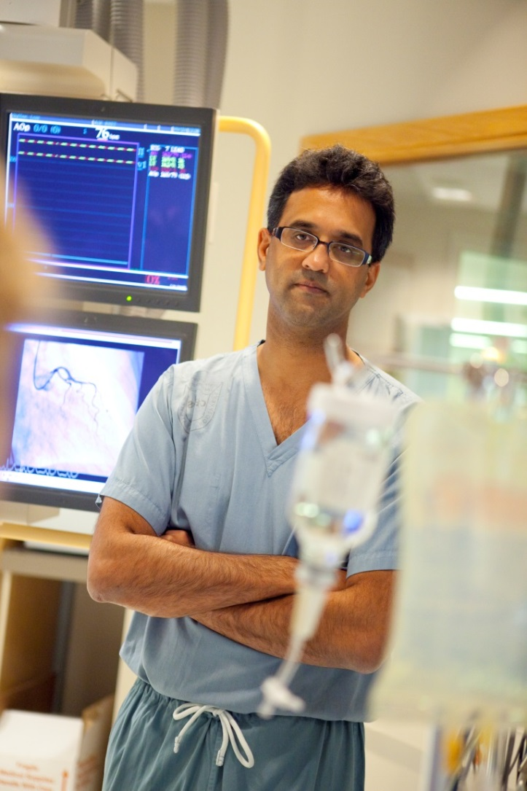
Vignette : médecine d’urgence
Un patient âgé qui demeure dans un établissement de soins de longue durée est conduit à l’urgence après une chute. Une analyse d’urine est réalisée dans le cadre du bilan. L’analyse révèle la présence de leucocytes et de nitrites dans l’urine. Le patient ne rapporte aucun symptôme urinaire. Vous êtes résident et travaillez directement avec le directeur du programme. Vous avez déjà travaillé avec ce médecin superviseur et, en présence d’anomalies à l’analyse d’urine, il insiste toujours pour amorcer une antibiothérapie empirique.
Notes:
Stratégies potentielles pour surmonter ces obstacles :
N’hésitez pas à demander des explications au sujet des traitements que vous jugez inutiles. De nombreuses données appuient la décision d’éviter les antibiotiques en présence d’une bactériurie asymptomatique.
Être prêt à remettre en question le « curriculum caché » afin de modifier le statu quo.
Garder en tête les trois questions à poser aux patients à toutes les rencontres :
Devrais-je demander cet examen?
Devrais-je prescrire ce traitement?
Ai-je tenu compte du patient?

Slide 67
Vignette : hématologie
Vous êtes résident en hématologie dans une clinique longitudinale et vous rencontrez un patient qui souffre d’anémie chronique. D’après les antécédents et l’examen physique du patient, vous êtes certain qu’il s’agit d’une anémie causée par une maladie chronique, le patient souffrant de plusieurs affections concomitantes, dont une maladie rénale chronique. Cependant, la demande d’orientation soumise par le médecin de famille précise qu’il demande une biopsie de la moelle osseuse.
Notes:
Stratégies potentielles pour surmonter ces obstacles :
Comprendre qu’il est probable qu’une biopsie de la moelle osseuse n’ait aucune incidence sur la prise en charge (en supposant que le diagnostic différentiel ne comporte aucune autre affection préoccupante dont la possibilité doit être exclue en raison d’une probabilité pré-test suffisamment élevée).
N’hésitez pas à communiquer avec le prestataire de soins de santé ayant soumis la demande d’orientation afin de discuter des raisons pour lesquelles il souhaite qu’une biopsie de la moelle osseuse soit réalisée. À l’instar des demandes ou des attentes d’un patient, les préoccupations d’un prestataire de soins de santé peuvent être attribuables à des expériences antérieures ou à une mauvaise connaissance de l’examen. Être prêt à prendre le temps de communiquer avec le prestataire de soins de santé et à discuter du cas.
Croire en son évaluation. En cas de doute, discuter avec le médecin traitant.
Garder en tête les trois questions à poser aux patients à toutes les rencontres :
Devrais-je demander cet examen?
Devrais-je prescrire ce traitement?
Ai-je tenu compte du patient?

Slide 68
Vignette : chirurgie orthopédique
Vous êtes résident en chirurgie orthopédique et vous évaluez un homme de 72 ans (IMC de 32) orienté vers vous en raison d’une douleur au genou s’intensifiant depuis 8 mois. Les symptômes du patient s’aggravent avec l’activité, et ils ont nui à son mode de vie auparavant actif. L’instauration d’un traitement avec la glucosamine et la chondroïtine n’a procuré qu’un léger soulagement. L’examen des genoux montre une sensibilité au niveau de l’interligne articulaire médiale, une amplitude des mouvements normaux, un crépitement et l’absence d’épanchement. Le médecin orienteur demande à ce qu’on envisage un lavage arthroscopique pour la prise en charge de l’arthrose du genou.
Notes:
Stratégies potentielles pour surmonter ces obstacles :
Comprendre les données appuyant le traitement proposé. Prendre le temps d’approfondir vos connaissances en consultant la documentation pertinente vous permettra d’avoir une discussion pertinente avec le patient au sujet de toute intervention potentielle et d’appuyer votre recommandation auprès du médecin traitant.
Plutôt que de simplement refuser une intervention de faible valeur (c.-à-d., lavage arthroscopique), prendre le temps de discuter avec le patient des interventions en présentant les preuves à l’appui (c.-à-d., perte de poids, programmes d’exercices structurés).
Garder en tête les trois questions à poser aux patients à toutes les rencontres :
Devrais-je demander cet examen?
Devrais-je prescrire ce traitement?
Ai-je tenu compte du patient?

Slide 69
Conclusion
La saine gestion des ressources est un devoir professionnel et éthique.
La surutilisation est fréquente dans les milieux d’apprentissage cliniques, et elle peut causer des préjudices aux patients.
Des facteurs propres aux personnes et au système favorisent la surutilisation.
Les résidents sont les mieux placés pour diminuer la surutilisation et assurer une saine gestion des ressources.
Notes:
Cette diapositive présente les conclusions générales. Nous vous encourageons à concevoir votre propre diapositive de conclusion en vous fondant sur la profondeur et l’étendue de votre présentation.
À titre de référence, voici les objectifs de cette séance :
définir les termes courants associés à la gestion des ressources;
distinguer le rationnement de la gestion des ressources;
discuter des aspects éthiques de la gestion des ressources;
reconnaître les préjudices causés par une surutilisation des ressources;
cibler les facteurs favorisant une surutilisation des ressources;
discuter des stratégies pour améliorer la gestion des ressources;
citer des exemples de surutilisation des ressources dans leur spécialité et de cibler des occasions d’améliorer la gestion des ressources.

